Slide 1

计算机与操作系统
第十一讲 并发程序设计
习题讲解
南京大学软件学院

Slide 2
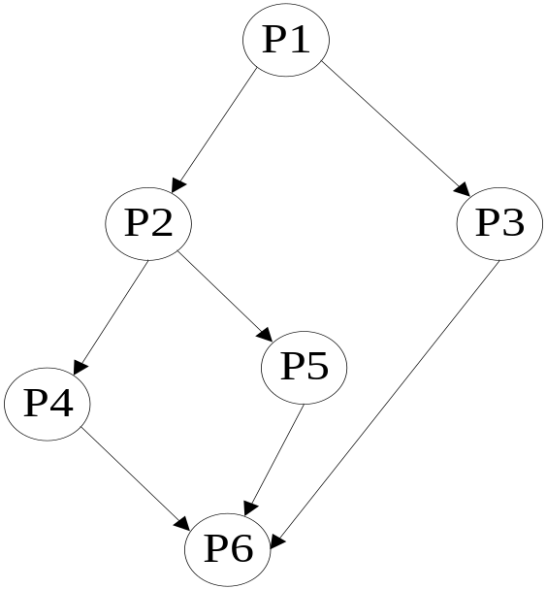
信号量 – 前驱关系
类似于PERT图

Slide 3
信号量 – 前驱关系
Semaphore s1=0; /*表示进程P1是否已经执行完成*/
Semaphore s2=0; /*表示进程P2是否已经执行完成*/
Semaphore s3=0; /*表示进程P3是否已经执行完成*/
Semaphore s4=0; /*表示进程P4是否已经执行完成*/
Semaphore s5=0; /*表示进程P5是否已经执行完成*/
main ( ) {
cobegin
  P1( );
  P2( );
  P3( );
  P4( );
  P5( );
  p6( );
coend
}

Slide 4
信号量 – 前驱关系
P1( ) { …. V(s1) V(s1) } | P3( ) { P(s1) …. V(s3) } | P5( ) { P(s2) …. V(s5) }
P2( ) { P(s1) …. V(s2) V(s2) } | P4( ) { P(s2) …. V(s4) } | P6( ) { P(s3) P(s4) P(s5) …. }

Slide 5
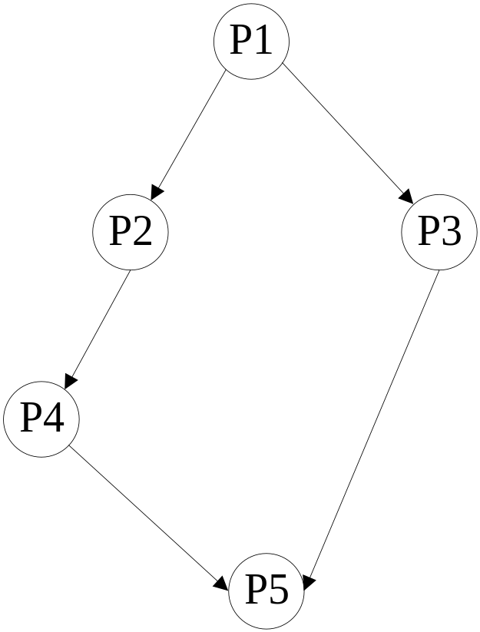
信号量 – 前驱关系
类似于PERT图

Slide 6
习题
(信号量与PV操作)
1、读者写者问题
2、睡眠的理发师问题
3、农夫猎人问题
4、银行业务问题
5、缓冲区管理
6、售票问题
7、吸烟者问题
Notes:
Producer/Consumer Problem
One or more producers are generating data and placing these in a buffer
One or more consumer are taking items out of the buffer one at time

Slide 7
1、读者/写者问题
读者与写者问题(reader-writer problem) (Courtois, 1971)也是一个经典的并发程序设计问题。有两组并发进程：读者和写者，共享一个文件F，要求：
(1)允许多个读者可同时对文件执行读操作
(2)只允许一个写者往文件中写信息
(3)任一写者在完成写操作之前不允许其他读者或写者工作
(4)写者执行写操作前，应让已有的写者和读者全部退出
使用PV操作求解该问题
Notes:
允许多个读者对同一个文件同时进行读操作
只允许一个写者进程对这个文件进行写操作
有一个写者进程在写文件时，不允许读者进程做读操作Any number of readers may simultaneously read the file
Only one writer at a time may write to the file
If a writer is writing to the file, no reader may read it

Slide 8
读者/写者问题
semaphore rmutex，wmutex； rmutex=1; wmutex=1; S=1; //增加互斥信号量S int readcount=0; //读进程计数
process reader_i( ) { while (true) { P(rmutex); if (readcount==0) P(wmutex); readcount++; V(rmutex); 读文件； P(rmutex); readcount--; if(readcount==0) V(wmutex); V(rmutex); } } | process writer_i( ) { while(true) { P(wmutex); 写文件； V(wmutex); } }
? 什么问题
读者优先！
Notes:
读者先抢到S信号量，写者暂时封锁，不能进入，一旦读者进入临界区开始读之前，释放S信号量，这时如果有写者要进入，将来

Slide 9
semaphore rmutex，wmutex，S； rmutex=1; wmutex=1; S=1; //增加互斥信号量S int readcount=0; //读进程计数
process reader_i( ) { while (true) { P(S); P(rmutex); if (readcount==0) P(wmutex); readcount++; V(rmutex); V(S); 读文件； P(rmutex); readcount--; if(readcount==0) V(wmutex); V(rmutex); } } | process writer_i( ) { while(true) { P(S); P(wmutex); 写文件； V(wmutex); V(S); } }
信号量解决读者写者问题-写者优先
Notes:
读者先抢到S信号量，写者暂时封锁，不能进入，一旦读者进入临界区开始读之前，释放S信号量，这时如果有写者要进入，将来

Slide 10
读者/写者问题 (写者优先)
int readcount = 0, writecount = 0;
semaphore x=1, y=1, z=1; // readcount,writecount互斥
semaphore rmutex=1,wmutex=1； // 读锁，写锁
process reader
{
P(z);
P(rmutex);
P(x);
readcount++;
if (readcount==1) P(wmutex);
V(x);
V(rmutex);
V(z);
read;
P(x);
readcount--;
if (readcount==0) V(wmutex);
V(x)
};
process writer
{
P(y);
writecount++;
if (writecount==1) P(rmutex);
V(y);
P(wmutex);
write;
V(wmutex)
P(y);
writecount--;
if (writecount==0) V(rmutex);
V(y);
};

Slide 11
2、睡眠的理发师问题
理发店理有一位理发师、一把理发椅和n把供等候理发的顾客坐的椅子
如果没有顾客，理发师便在理发椅上睡觉
一个顾客到来时，它必须叫醒理发师
如果理发师正在理发时又有顾客来到，则如果有空椅子可坐，就坐下来等待，否则就离开
使用PV操作求解该问题
Notes:
允许多个读者对同一个文件同时进行读操作
只允许一个写者进程对这个文件进行写操作
有一个写者进程在写文件时，不允许读者进程做读操作Any number of readers may simultaneously read the file
Only one writer at a time may write to the file
If a writer is writing to the file, no reader may read it

Slide 12
睡眠的理发师问题
int waiting=0;//等候理发顾客坐的椅子数
int CHAIRS=N; //为顾客准备的椅子数
semaphore customers,barbers,mutex;
customers=0;barbers=0;mutex=1;

Slide 13
睡眠的理发师问题
int waiting=0; //等候理发顾客坐的椅子数 int CHAIRS=N; //为顾客准备的椅子数 semaphore customers, barbers, mutex; customers=0; barbers=0; mutex=1;
process barber( ) { while(true) { P(customers); //有顾客吗?若无顾客,理发师睡眠 P(mutex); //若有顾客时，进入临界区 waiting--; //等候顾客数少一个 V(barbers); //理发师准备为顾客理发 V(mutex); //退出临界区 cut_hair(); //理发师正在理发(非临界区) } } | process customer_i( ) { P(mutex); //进入临界区 if(waiting<CHAIRS) { //有空椅子吗 waiting++; //等候顾客数加1 V(customers); //唤醒理发师 V(mutex); //退出临界区 P(barbers); //理发师忙，顾客坐下等待 get_haircut(); //否则顾客坐下理发 } else V(mutex); //人满了,走吧！ }

Slide 14
3、农夫猎人问题
有一个铁笼子，每次只能放入一个动物。猎手向笼中放入老虎，农夫向笼中放入羊；动物园等待取笼中的老虎，饭店等待取笼中的羊。请用P、V操作原语写出同步执行的程序

Slide 15
农夫猎人问题
semaphore Scage=1; semaphore Stiger=0; semaphore Ssheep=0;
void hunter() { while (true) { ……… P(Scage); 将虎放入笼中； V(Stiger); } } | void peasant() { while (true) { ……… P(Scage); 将羊放入笼中； V(Ssheep); } } | void hotel() { while (true) { P(Ssheep); 将羊取出笼中； V(Scage); ………. } } | void zoo() { while (true){ P(Stiger); 将虎取出笼中； V(Scage); ………. } }
void main() { parbegin(hunter, peasant, hotel, zoo); }

Slide 16
4、银行业务问题
某大型银行办理人民币储蓄业务，由n个储蓄员负责。每个顾客进入银行后先至取号机取一个号，并且在等待区找到空沙发坐下等着叫号。取号机给出的号码依次递增，并假定有足够多的空沙发容纳顾客。当一个储蓄员空闲下来，就叫下一个号。请用信号量和P，V操作正确编写储蓄员进程和顾客进程的程序

Slide 17
银行业务问题
var customer_count, server_count, mutex: semaphore; customer_count:=0; server_count:=n; mutex:=1;
process customeri(i=1,2,….) begin take a number; P(mutex); 等待区找到空沙发坐下; V(mutex); V(customer_count); P(server_count); end; | Process servers j(j=1,2,3,…) Begin L: P(customer_count); P(mutex); 被呼号顾客离开沙发走出等待区; V(mutex); 为该号客人服务; 客人离开; V(server_count); go to L; end;

Slide 18
5、缓冲区管理
有n个进程将字符逐个读入到一个容量为80的缓冲区中(n>1)，当缓冲区满后，由输出进程Q负责一次性取走这80个字符。这种过程循环往复，请用信号量和P、V操作写出n个读入进程(P1， P2，…Pn)和输出进程Q能正确工作的的动作序列

Slide 19
缓冲区管理
var mutex,empty,full:semaphore; count,in:integer buffer:array[0..79] of char; mutex=1;empty=80;full=0; count=0;in=0;
process Pi(i=1,...,n)) begin L: 读入一字符到x; P(empty); P(mutex); Buffer[in]=x; in=(in+1) % 80; count++; if (count==80) {count=0; V(mutex); V(full); } else V(mutex); goto L; end; | process Q begin while(true) { P(full); P(mutex); for(int j=0; j< 80;j++) read buffer[j]; in:=0; V(mutex); for (int j=0; j< 80;j++) V(empty); } end;

Slide 20
6、售票问题
汽车司机与售票员之间必须协同工作，一方面只有售票员把车门关好了司机才能开车，因此，售票员关好门应通知司机开车，然后售票员进行售票。另一方面，只有当汽车已经停下，售票员才能开门上下客，故司机停车后应该通知售票员。假定某辆公共汽车上有一名司机与两名售票员，汽车当前正在始发站停车上客，试用信号量与P、V操作写出他们的同步算法

Slide 21
售票问题
Var run1, run2, stop1, stop2: semaphore; run1:=0; run2:=0; stop1:=0; stop2:=0;
void Driver() { while (true) { P(run1); P(run2); 开车; 停车; V(stop1); V(stop2); } } | void Seller1() { while (true) { 上乘客; 关车门; V(run1); 售车票; P(stop1); 开车门; 下乘客; } } | void Seller2() { while (true) { 上乘客; 关车门; V(run2); 售车票; P(stop2); 开车门; 下乘客; } }
void main() { parbegin(Driver; Seller1; Seller2); }

Slide 22
7、吸烟者问题
一个经典同步问题：吸烟者问题(patil，1971)。三个吸烟者在一个房间内，还有一个香烟供应者。为了制造并抽掉香烟，每个吸烟者需要三样东西：烟草、纸和火柴，供应者有丰富货物提供。三个吸烟者中，第一个有自己的烟草，第二个有自己的纸和第三个有自己的火柴。供应者随机地将两样东西放在桌子上，允许一个吸烟者进行对健康不利的吸烟。当吸烟者完成吸烟后唤醒供应者，供应者再把两样东西放在桌子上，唤醒另一个吸烟者。试用信号量和P、V操作求解该问题
Notes:
，(2)管程编写他们同步工作的程序

Slide 23
吸烟者问题
semaphor:s0,s1,s2,s3; S0=1;S1=0;S2=0;S3=0;
Process businessman { //供应者进程 L1：i:=RAND( ) mod 3; j:=RAND( ) mod 3; If (i=j) then goto L1; P(S0); Put_items [i]_on_table; Put_items [j]_on_table; if (i=0 and j=1) or (i=1 and j=0) V(S[3]); if (i=1 and j=2) or (i=2and j=1) V(S[1]); if (i=0 and j=2) or (i=2 and j=0) V(S[2]); goto L1; } | Process consumer (k) { //吸烟者进程，k=1,2,3 L1： P(S[k]); take_one_item_from_table; take_one_item_from_table; V(S0); make_cigarette_and_smokeing goto L1; }

